Slide 1
§3.2 随机变量的独立性
一、 二维随机变量的独立性
回忆：两个随机事件的独立性
一个事件的发生与否不影响另一个事件发生的概率
问题：两个随机变量X, Y之间有没有类似的性质？
定义：
( X , Y )是二维随机变量, 若对任意实数对( x , y )
均有
成立，称
X
与
Y
相互独立。

Slide 2

本质：对任意实数对( x , y )，随机事件{ X ≤ x }与随机 事件{ Y ≤ y } 相互独立。
数学上可证明：与随机变量X的取值有关的随机事件均可用形如{ X ≤ x }的事件表出！
故有对随机变量相互独立的理解：
随机变量X与Y的取值互相之间没有影响！
此结论可用于直观判断随机变量的独立性
你来举例？
例 3. 2. 1
Notes:
范围内取值(范围概率及)互相之间都没有影响！

Slide 3
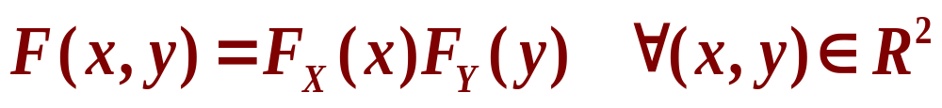
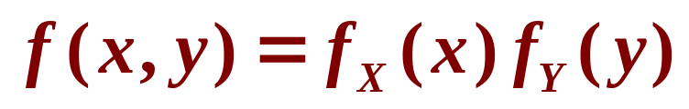
随机变量相互独立的等价条件：
1.X与Y相互独立
2. (离散型)X与Y 相互独立
3. (连续型)X与Y相互独立
在平面上除去“面积”为0 的集合外成立.
见P 67例3.1.3和3.1.4, 哪个中X，Y相互独立？
注： X,Y相互独立时,由边缘分布可确定联合分布！
因X，Y之间可视为没有联系。
电子科技大学

Slide 4



独 立 性 等 价 条 件
P76例3.2.5
例3.2.2
例3.2.3
例3.2.4
练习：
设随机变量 X 与 Y 相互独立，填出空白处 的数值.
X Y
y₁
y₂
y₃
x₁
1/24
1/8
1/12
1/4
x₂
1/8
3/8
1/4
3/4
1/6
1/2
1/3
1
注：实际运用时常根据随机变量的具体含义直接判断其独立性

Slide 5

多维随机变量的独立性
二. 多维随机变量的独立性
前面已说明，两个随机变量X和Y相互独立的本质是对任意实数对( x , y )，随机事件{ X ≤ x }与随机 事件{ Y ≤ y } 相互独立。
类比：若要定义多个随机变量X₁ ,X₂,…X_{n} 相互独立，应该要求对任意实数向量(x₁ , x₂, …, x_{n}), n个随机事件 {X_{k} ≤ x_{k}} ( k =1,2, …, n) 都相互独立.
也即：对任意s≥2和{i₁，i₂，…，i_{s}} {1,2,…,n}，应有
∩
P76定义3.2.2
P{X_{i1} ≤ x_{i1，}X_{i2}≤ x_{i2，} … X_{is}≤ x_{is} }
= P{X_{i1} ≤ x_{i1}}P{X_{i2}≤ x_{i2} } … P{X_{is}≤ x_{is} }
共2^{n}−n−1个等式同时成立.

Slide 6
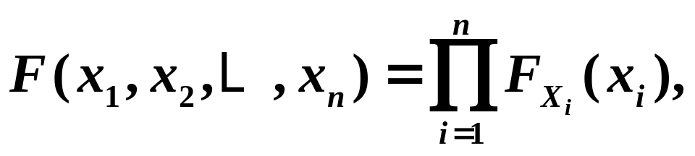
多维随机变量的独立性
但事实上，只需s=n时的一个等式
P{X₁ ≤ x_{1，}X₂≤ x_{2，} … X_{n}≤ x_{n} }
= P{X₁ ≤ x₁}P{X₂≤ x₂ } … P{X_{n}≤ x _{n}}
为什么？
原因：分布函数的性质
成立即可．
定义 设 n 维随机变量（X₁ ,X₂,…X_{n} )的联合分布函数为 F(x₁ , x₂ ,…, x_{n} )， 若对任意实数 x₁ , x₂ ,…, x_{n} 均有
称X₁ ,X₂,…X_{n} 相互独立.

Slide 7

多维随机变量的独立性
定理3.2.1 若n维随机变量（X₁ ,X₂,…，X_{n} ) 相互独立，则
1) 其中任意k个随机变量( 2≤ k ≤n )也相互独立.
注 随机变量相互独立则一定两两独立，但逆不真.
随机变量的独立性本质上是事件的独立性
2) 随机变量 g₁(X₁), g₂(X₂),…, g_{n}(X_{n}) 也相互独立.
3) m维随机向量(X₁ ,X₂,…,X_{m} ) 与n维随机向量
(X_{m+1} ,X_{m+2} ,…,X_{n} ) 也相互独立.
4) 随机变量 h (X₁ ,X₂,…,X_{m} ) 与g(X_{m+1} ,X_{m+2},…,X_{n} ) 也相互独立.

Slide 8
多维随机变量的独立性
例: 3 维随机变量X₁ ,X₂ ,X₃ 相互独立，则
X₁² , X₂² , X₃²
相互独立.
相互独立.
X₁ +X₂ 与X₃
sinX₁ 与 X₃
相互独立.
X₁ +X₂ 与 X₁ -X₂
不一定相互独立.
小结: 随机变量独立性的定义，判别和应用

Slide 9

例3.2.1
设随机变量 X 的概率密度为：
问 X 与 ︱X︱ 是否相互独立。
直观分析： |X|的取值会受到X取值的影响，二者应该不是相互独立的
理论验证：按定义，要 判断X 与 ︱X︱ 是相互独立。需验证等式
对所有实数 a, b 都成立。
若要判断不相互独立，则只需找到一组a, b使上式不成立即可。

Slide 10
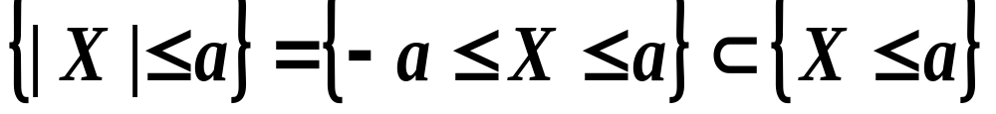

解：对于任意给定的实数 a > 0 有
即 X 与 ︱X︱ 不相互独立。

Slide 11

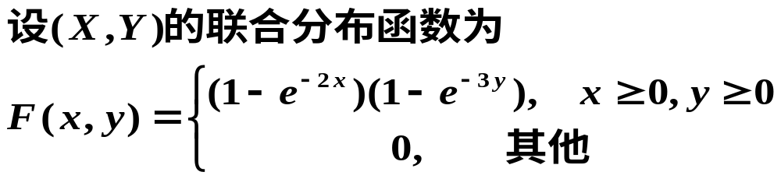
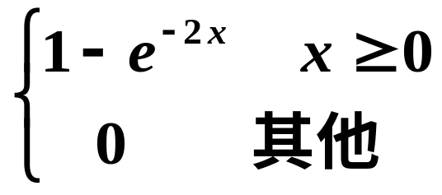



例3.2.2
P74例3.2.2
判断 X，Y 的独立性。
解：
故X，Y 相互独立。

Slide 12
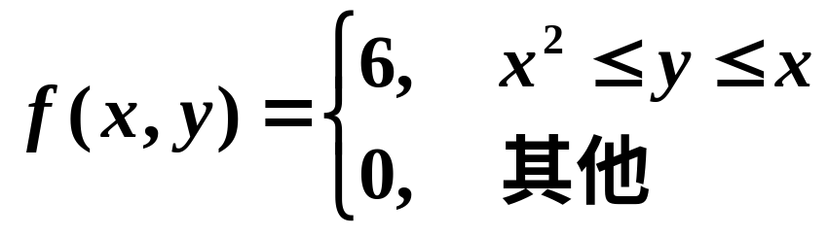
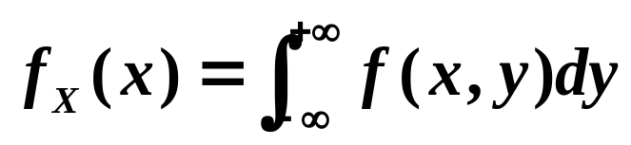
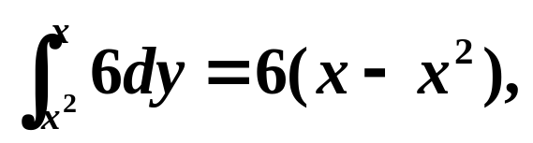



例3.2.3
设二维随机变量(X , Y )具有概率密度
判断 X，Y 的独立性。
y=x²
y
y=x
(1,1)
解：
o
x

Slide 13
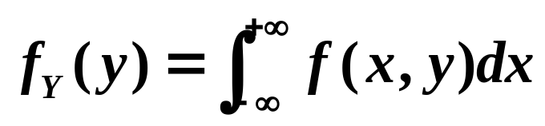
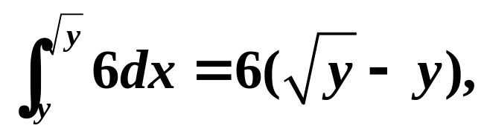



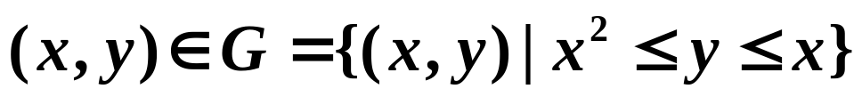

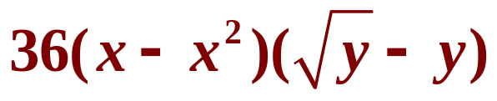
同理
y=x²
y
(1,1)
y=x
o
x
于是，当 时，
找到一个
面积不为0
的区域G
f (x, y) = 6≠f_{x}(x) f_{y}(y) =
因此, X 与 Y 不相互独立.

Slide 14
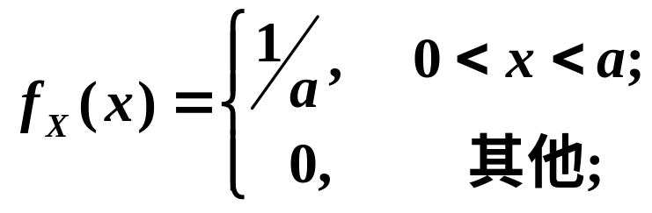
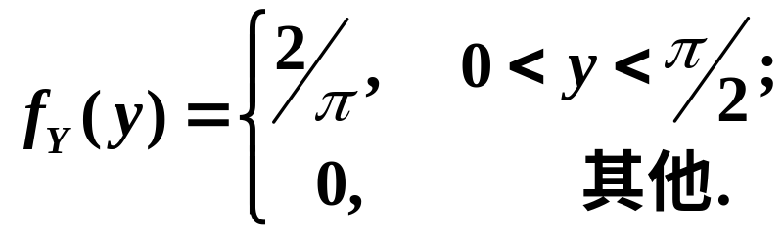
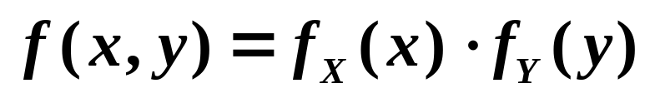
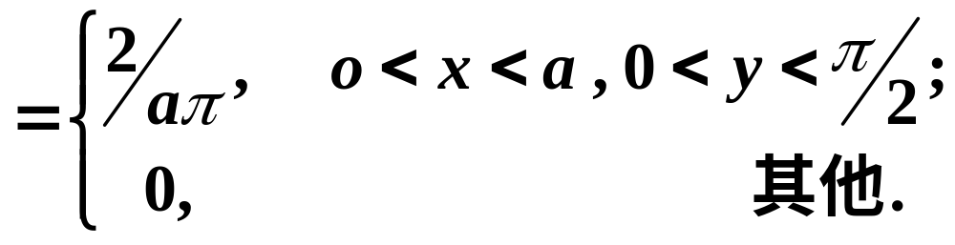
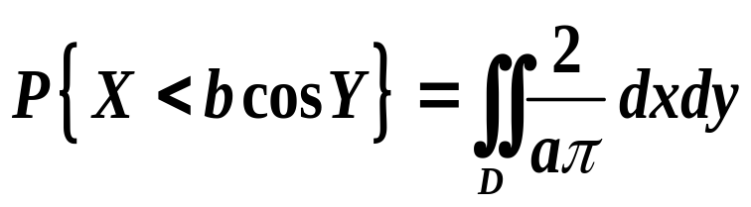
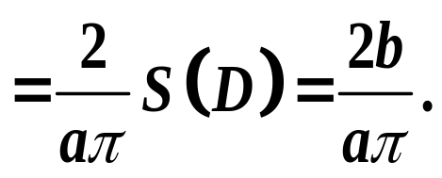
例3.2.4
设随机变量 X , Y 相互独立, X~U( 0, a ) , Y~ U(0, π/ 2) 且 0 < b < a, 试求 P { X < b cosY }.
解
x
因为随机变量 X , Y 相互独立，则
a
b
x = b cosy
D
y
0
π/2

